Slide 1

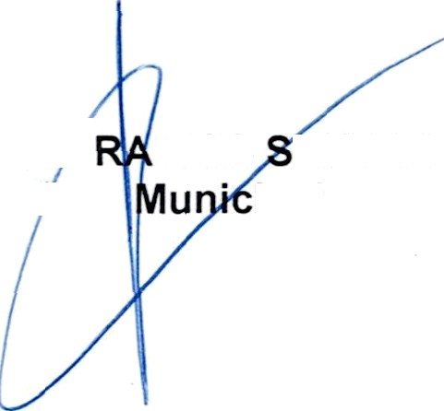
Estado do Rio de Janeiro
Prefeitura Municipal de Seropédica
Seropédica, 21 de novembro de 2025.
Decreto n° 2792/2024
! “lnstitúi"o CaIencÍário"ÃnuaÍ de Tributos l¥lunicipais '
— CANTRIM, para o exercício de 2025, estabelecendo normas para o recolhimento de
...T..rib..utos e dá outras _{P}ro.v..id. ênc..i.a.s_{.-.}”
O Prefeito Municipal de Seropédica, no uso das suas atribuições legais e tendo em vista o que dispõe o Art. 224 da Lei Complementar n° 006 de 27 de dezembro de 2022,
Decreta:
Art. 1º - Fica Instituído o Calendário Anual de Tributos Municipais — CANTRIM, para o exercício de 2025.
Art. 2º - As Guias e/ou carnês dos tributos referentes ao exercício de 2025, deverão ser retirados no Setor de IPTU da Secretaria Municipal da Fazenda, na sede da Prefeitura.
Parágrafo Único. O IPTU poderá ser retirado também diretamente no site seropedica.rj.gov.br/iptu.
Art. 3º - Será recusado o Domicílio Tributário informado pelo contribuinte quando o endereço escolhido impossibilitar ou dificultar a arrecadação ou a fiscalização dos tributos, na forma do § 2 do inciso III, Art.63 do CTMS(LC n° 006/2022).
Art. 4º - O recolhimento dos Tributos será efetuado de acordo com o que determina o Calendário Anual de Tributos Municipais — CANTRIM, que faz parte integrante deste Decreto.
Art. 5º - As reclamações, pedidos de revisão, impugnações relativas aos valores lançados na guia ou carnê de pagamento ou quaisquer solicitações relativas aos tributos municipais vinculados ao imóvel, deverão ser formalizadas por meio de petição dirigida ao Subsecretário da Receita.
Art. 6º - As impugnações contra os tributos municipais, lançados para o exercício de 2025 não impedirão a cobrança de eventuais acréscimos legais ou de atualização dos valores dos débitos, salvo nos casos de decisão favorável ao contribuinte.
Art. 7º - Este Decreto entrará em vigor na data de sua publicação, e produzirá seus efeitos a partir de 01 de janeiro de 2025, revogados as disposições em contrário.
LUCAS DE
Prefeito
DOS ÁNTOS
ipal

Slide 2



Estado do Rio de Janeiro Prefeitura Municipal de Seropédica
CALENDÁRIO ANUAL DE TRIBUTOS MUNICIPAIS — CANTRIM — 2025
(Decreto n° 2792/2024)
IMPOSTO SOBRE SERVIÇOS DE QUALQUER NATUREZA - ISSQN VARIÁVEL
Competência | Vencimento
Janeiro | 10/02/2025
Fevereiro | 10/03/2025
Março | 10/04/2025
Abril | 12/05/2025
Maio | 10/06/2025
Junho | 10/07/2025
Julho | 11/08/2025
Agosto | 10/09/2025
Setembro | 10/10/2025
Outubro | 10/11/2025
Novembro | 10/12/2025
Dezembro | 12/01/2026
TAXA DE INSPEÇÃO SANITÁRIA — TIS
COMÉRCIO, SERVIÇO E INDÚSTRIA
Março 31/03/2025
VEÍCULOS DE TRANSPORTE EM GERAL
Dezembro 29/12/2025

Slide 3


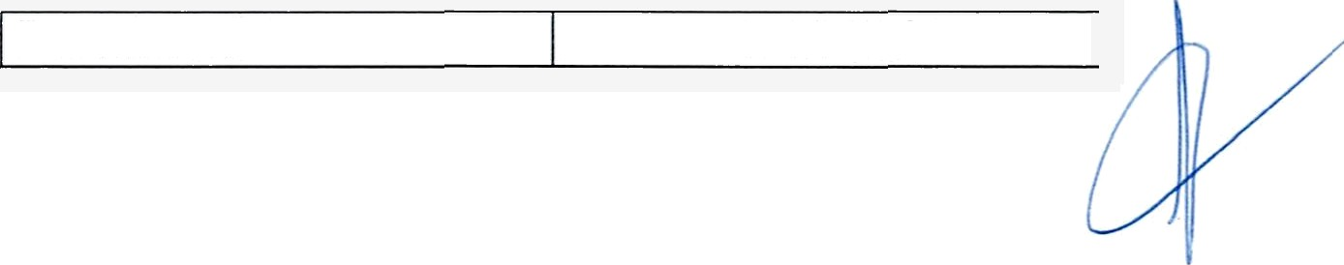
Estado do Rio de Janeiro Prefeitura Municipal de Seropédica
IMPOSTO PREDIAL E TERRITORIAL URBANO - IPTU
COTA ÚNICA
01/01/2025 a 31/01/2025 Desconto 10 %
COTA ÚNICA
01/02/2025 a 28/02/2025 | Desconto 5 %
1 COTA / COTA ÚNICA
Março 10/03/2025
2 COTA
Abril ] 10/04/2025
COTA
Maio 12/05/2025
COTA
Junho 10/06/2025
COTA
Julho
10/07/2025
COTA
Agosto 11/08/2025
COTA
Setembro 10/09/2025
8 COTA
Outubro
10/10/2025
COTA
Novembro 10/11/2025
COTA
Dezembro 10/12/2025

Slide 4


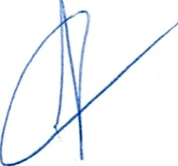
Estado do Rio de Janeiro Prefeitura Municipal de Seropédica
CONTRIBUI AO PARA O CUSTEIO DE SERVI O DE ILUMINA AO PUBLICA
COTA ÚNICA
01/01/2025 a 31/01/2025 Desconto 10 %
COTA ÚNICA 01/02/2025 a 28/02/2025
..^{Desconto 5}....%.. ...
1 COTA / COTA ÚNICA
Mar 10/03/2025
2 COTA
..^{Ab}.^{ril} . .. |  | ^{10/04/20}.²⁵..........
3 | COTA
Maio |  | 12/05/2025
4 | COTA
J ho |  | 10/06/2025
5 | COTA
Julho |  | 10/07/2025
6 | COTA
Agosto 11 08 2025
COTA
Sete bro 10 09/2025
COTA
Outubro 10/10/2025
9 COTA
Novembro 10/11/2025
10 COTA
Dezembro 10/12/2025

Slide 5


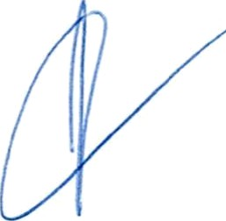
Estado do Rio de Janeiro Prefeitura Municipal de Seropédica
TAXA DE COLETA E REMOÇÃO DE LIXO
COTA ÚNICA
01/01/2025 a 31/01/2025
Desconto 10 %
COTA ÚNICA
01/02/2025 a 28/02/2025 Desconto 5 %
1 COTA / COTA ÚNICA
Março
10/03/2025
2 COTA
 | Abril | 10/04/2025
3 COTA
Maio 12/05/2025
4 GOTA
Junho 10/06/2025
5 COTA
J uIÜO 10/07/2025
6 COTA
Agosto 11/08/2025
7 COTA
Setembro 10/09/2025
8 COTA
Outubro 10/10/2025
9 COTA
Novembro 10/11/2025
10 COTA
eze bro 10/12/2025

Slide 6


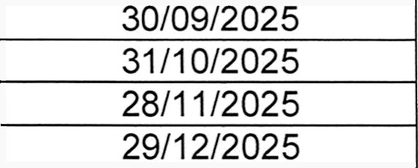
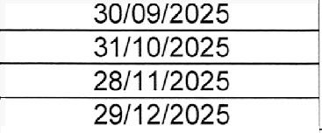
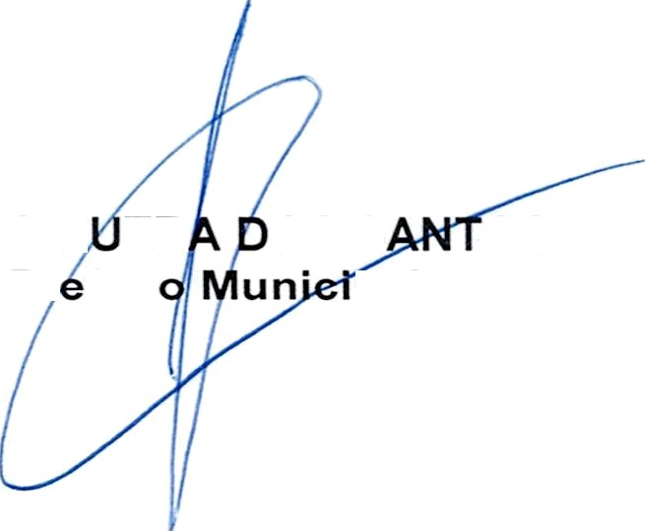
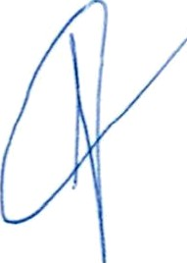
Estado do Rio de Janeiro Prefeitura Municipal de Seropédica
„, , „„,
TAXA DE FISCALIZA AO DE TRANSPORTES — TFT
Competência | Vencimento
Janeiro | 31/01/2025
Fevereiro | 28/02/2025
Março | 31/03/2025
Abril | 30/04/2025
Maio | 30/05/2025
Junho | 30/06/2025
Julho | 31/07/2025
Agosto | 29/08/2025
Setembro | 30/09/2025
Outubro
 | 31/10/2025
Novembro
 | 28/11/2025
Dezembro
 | 29/12/2025
Taxa para Exercício de Comércio Eventual, Ambulante, Rudimentar ou Feirantes / Taxa de Licença para Ocupaşão de Áreas em Vias e Losradouros Públicos / Taxa de Licenca para Publicidade
Competência | Vencimento
Janeiro | 31/01/2025
Fevereiro | 28/02/2025
Mar o | 31/03/2025
Abril | 30/04/2025
Maio | 30/05/2025
Junho | 30/06/2025
Julho | 31/07/2025
Agosto | 29/08/2025
Setembro | 30/09/2025
Outubro
 | 31/10/2025
Novembro
 | 28/11/2025
Dezembro
 | 29/12/2025
LUCAS D TR
Pr feit
OS S OS
ğal

